Slide 1


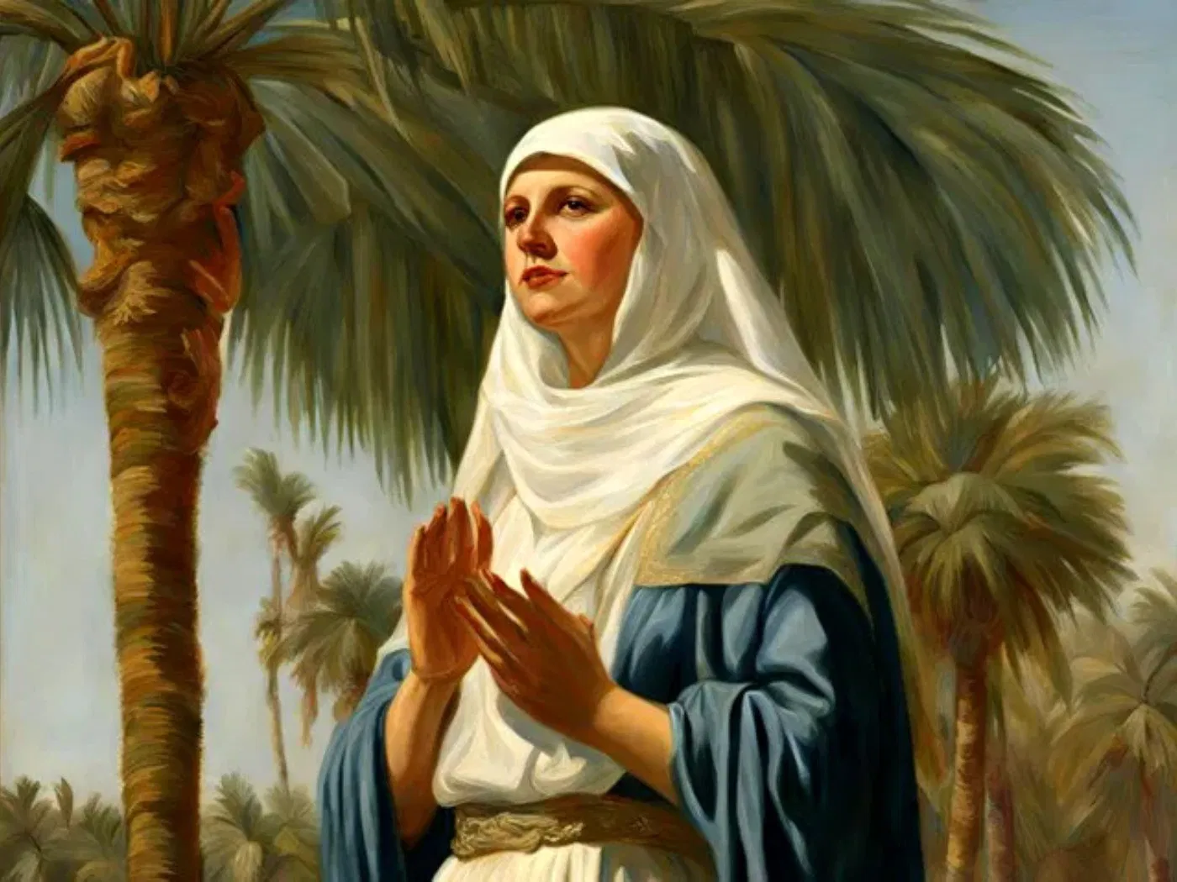

Je li Debora pralik Majke Marije?
Prva proročica – jamac Božjega vodstva (Suci 4 i 5)
„Biblija za odrasle” – 29. večer – amdg.eu
Notes:
Click to add Notes

Slide 2
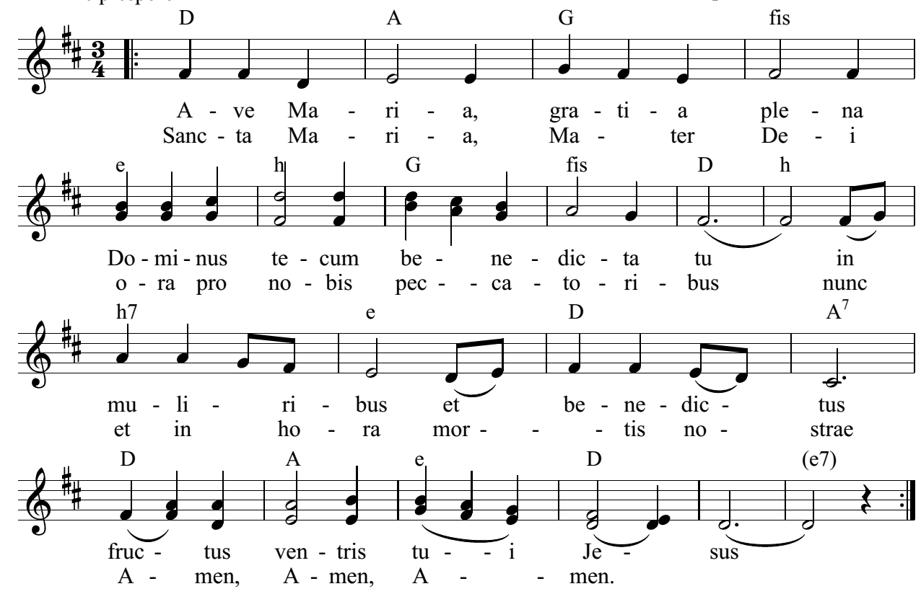
Ave Maria

Slide 3
Je li Debora pralik Majke Marije?
Prva proročica – jamac Božjega vodstva (Suci 4 i 5)
„Biblija za odrasle” – 29. večer – amdg.eu
Notes:
Click to add Notes

Slide 4
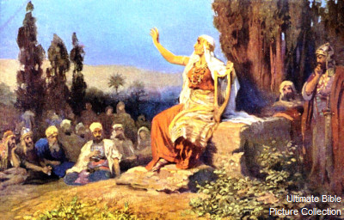
Deborina metoda, moja metoda
Pazim li na velike stvari?
Tko mi je pomoć u odgovoru na Božji poziv?
Znam li zahvaliti Bogu?

Slide 5
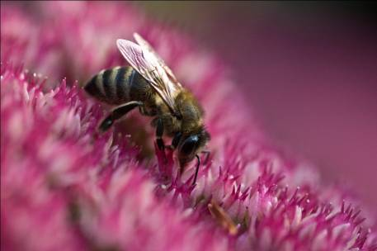
Proročica sudi
נביאה n^{e}bî’â proročica (4,4),
Jedina (osim proroka u 6,8)
Prva u Obećanoj zemlji
Drugi naslov אם’em u 5,7:
Majka
אשּׁה ’iššâ – žena
muž: Lapidot (4,4)
דבורה d^{e}bôrâ =
Pčela
Sinovi Izraelovi uzlaze k njoj na sud (4,5)
Rezidencija: palma Deborina (4,5)
5

Slide 6
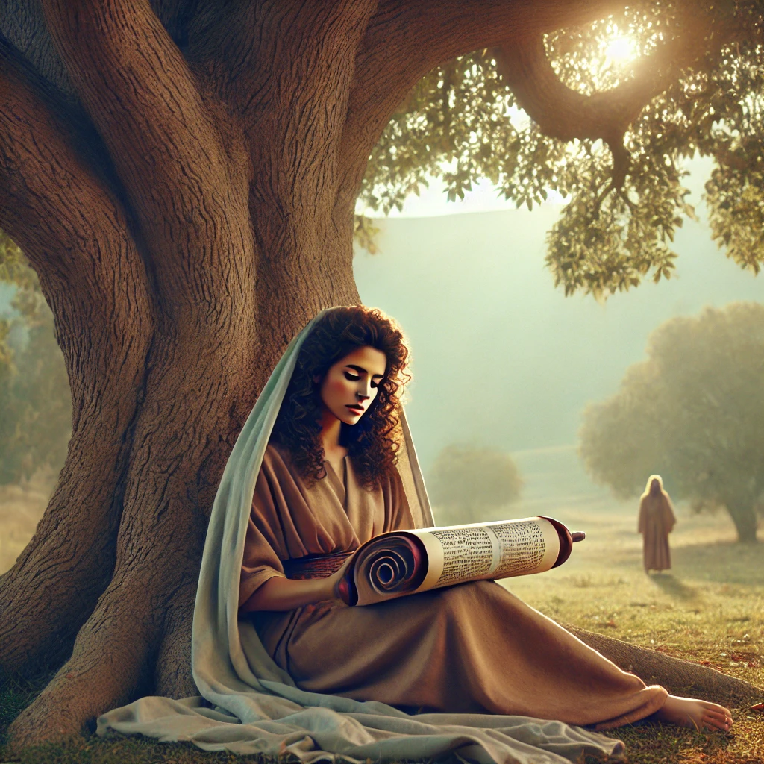
Suci – spasitelji
Trajanje potlačenosti u 4,3?
20 godina
Trajanje mira u 5,31?
40 godina
“prodati” (KS: predati 4,2.9)
– novac i danas
Kanaan (4,2)
Zajednica “viče” (4,3)
צעק ṣa‘aq Post 4,10; Izl 3,7; 14,10
Abelova krv, egipatsko roblje, progonjen narod
Uzrok (4,1):
Čine „zlo u očima Gospodnjim”
Nije po volji (KS)
6

Slide 7
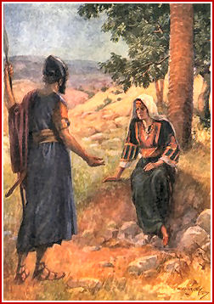
Osobno zalaganje
Skromno prorokovanje (Suci 4,6.14):
„Nije li יהוה zapovjedio” (4,6)
„Nije li יהוה izišao pred tobom” (14)
Ljudska potraga (4,8):
„Ako ti ideš, idem – inače ne!”
„releaser” – pomaže da iskoristim talente, ostvarim Božju volju, odgovorim na Božji poziv
Obećanje i djelo u 4,9:
“Idem, idem s tobom!”
Polazi
Pokazatelj autentičnosti
Deborin autoritet:
“šalje” po Baraka (שׁלח 4,6)
naređuje: “ustani!” (14)

Slide 8
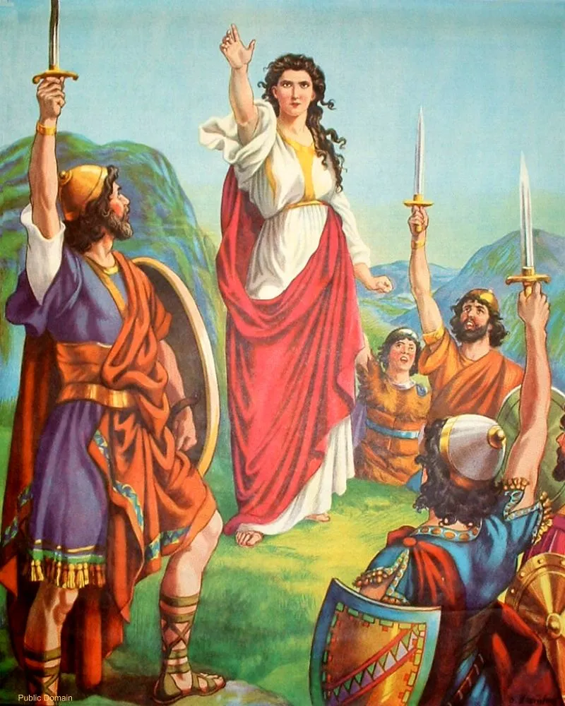
Realan svijet
Debora odgovor Božji (4,4) na vapaj naroda (4,3)
Napadači u 4,3.13?
900 oklopnih kola (4,3.13)
⬄ Izrael pješice בּרגליו nogama (4,10)
Vojskovođa pješice bježi בּרגליו (15.17)
Jaela ga lukavo uhvatila (4,18) i krvnički smaknula:
Klinom u sljepoočicu (21)

Slide 9
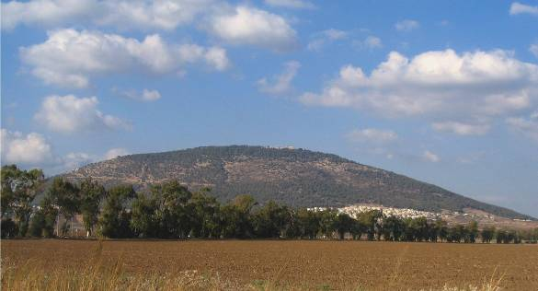
Božja potvrda
“I dođe Riječ…”,
“Ovako govori…”
“Blokiranje” (המם hamam 4,15 usp. Izl 14,24)
לפני lifnê ispred:
Bog pripravlja pobjedu (4,14)
Ponizuje napadača (4,23)
Gdje su branitelji (4,6.14)?
Tabor
Gdje su napadači (4,7.13; 5,21)?
↔ Kišon
Taktička prednost
Zvijezde vode boj (5,20)

Slide 10
Deborina duhovnost
Akcija (c4), pa kontemplacija (c5)
Zajedno u boju i u molitvi
Dijagnoza:
Tuđe bogove sebi izabraše, zato rat (5,8)
O drugim plemenima i sucima
Narod uključen:
Ustani! (12) – i Debori i Baraku
2x ברכו יהוה barahu Adonaj (5,2.9)
= blagoslivljajte Gospodina
ירד לי j^{e}rad lî (5,13)
“Siđi k meni”
Narod pohrli (KS)
Narode, silazi (Š.)

Slide 11
Deborina metoda, moja metoda
Pazim li na velike stvari?
Tko mi je pomoć u odgovoru na Božji poziv?
Znam li zahvaliti Bogu?

Slide 12
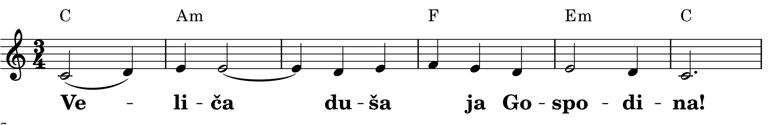
Veliča

